Slide 1
ЈЕДНОНОЖНИ ПОСКОК У МЈЕСТУ, НАПРИЈЕД - НАЗАД

Slide 2
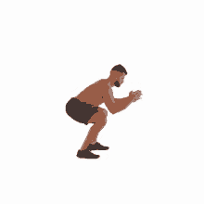
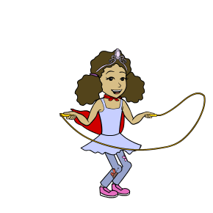
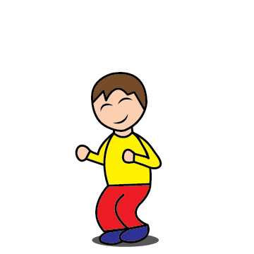
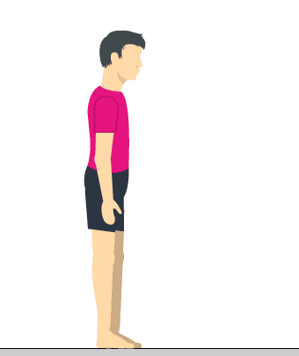
СКАКАЊЕ И ХОДАЊЕ

Slide 3
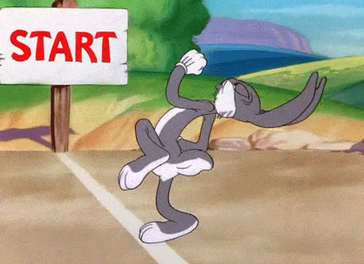
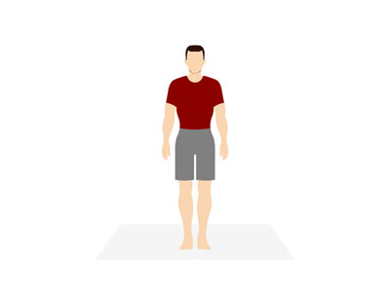
ВЈЕЖБЕ ЗАГРИЈАВАЊА - ЛАГАНО ТРЧАЊЕ У МЈЕСТУ - СКОКОВИ

Slide 4
ЈЕДНОНОЖНИ ПОСКОК У МЈЕСТУ
ПОСКОК У МЈЕСТУ СА ВИЈАЧОМ
НАПРИЈЕД - НАЗАД
ВЈЕЖБЕ ИСТЕЗАЊА

